Slide 2
เป้าหมายการดำเนินโครงการยกระดับเศรษฐกิจรายตำบลแบบบูรณาการ 1 ตำบล 1 มหาวิทยาลัย (U2T)
01
เกิดการจ้างงานประชาชนทั่วไป บัณฑิตจบใหม่ และนักศึกษา ให้มีงานทำ และฟื้นฟูเศรษฐกิจชุมชน
02
การจัดทำฐานข้อมูลขนาดใหญ่ของชุมชน (Community Big Data)
03
ยกระดับเศรษฐกิจและสังคมรายตำบลแบบบูรณาการโดยมหาวิทยาลัยเป็น System Integrator
04
เกิดการพัฒนาตามปัญหาและความต้องการของชุมชน

Slide 3
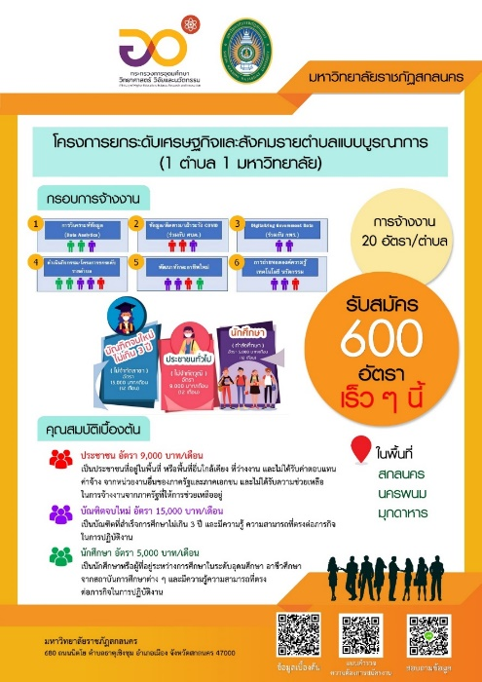
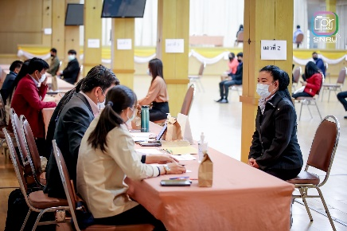
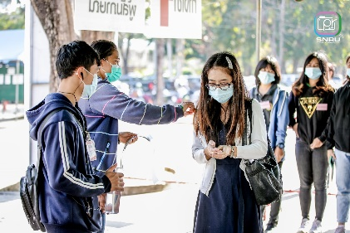
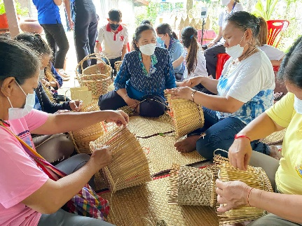
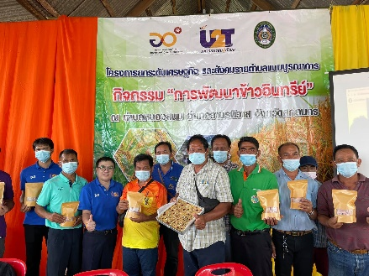
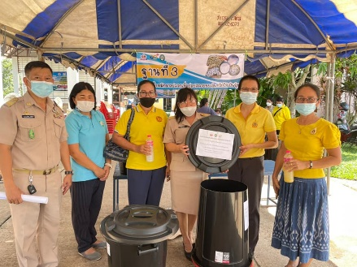
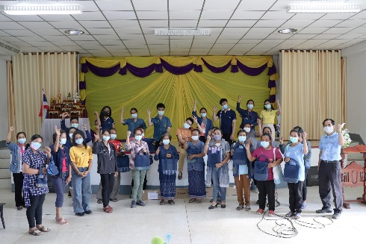
เกิดการจ้างงานประชาชนทั่วไป บัณฑิตจบใหม่ และนักศึกษา ให้มีงานทำ และฟื้นฟูเศรษฐกิจชุมชน
01
อัตราจ้างงาน U2T ทั้งสิ้น 600 อัตรา
1. ประเภทบัณฑิตจบใหม่ จำนวน 300 อัตรา
2. ประชาชน จำนวน 150 อัตรา
3. นักศึกษา จำนวน 150 อัตรา
ตำบล |  |  |  |  |  |  | หมู่บ้าน
1. ท่าแร่ 2. ม่วงลาย 3. พังโคน 4. ไฮหย่อง 5. เหล่าปอแดง | 6. นาม่อง 7. แพด 8. ค้อเขียว 9. หนองบัว 10. หนองสนม | 11. ด่านม่วงคำ 12. ท่าก้อน 13. พันนา 14. เหล่าโพนค้อ 15. บ้านแป้น | 16. นาหัวบ่อ 17. นาตาล 18. จันทร์เพ็ญ 19. ม่วง 20. วัฒนา | 21. โคกศิลา 22. สร้างค้อ 23. อุ่มจาน 24. กุดบาก 25. กุดไห | 26. บึงทวาย 27. เต่างอย 28. กกตูม 29. นางัว 30. นาโสก |  | 340 หมู่บ้าน
Notes:
เสร็จแล้ว-2

Slide 4
การจัดทำฐานข้อมูลขนาดใหญ่ของชุมชน (Community Big Data) ต่อ
02
1. ผู้ย้ายกลับบ้านเนื่องจากสถานการณ์โควิด
2. สถานที่ท่องเที่ยว

Slide 5
การจัดทำฐานข้อมูลขนาดใหญ่ของชุมชน (Community Big Data) ต่อ
02
3. ที่พัก
4. ร้านอาหารในท้องถิ่น

Slide 6
การจัดทำฐานข้อมูลขนาดใหญ่ของชุมชน (Community Big Data) ต่อ
02
5. อาหารที่น่าสนใจประจำถิ่น
6. เกษตรกรในท้องถิ่น

Slide 7
การจัดทำฐานข้อมูลขนาดใหญ่ของชุมชน (Community Big Data) ต่อ
02
7. พืชในท้องถิ่น
8. สัตว์ในท้องถิ่น

Slide 8
การจัดทำฐานข้อมูลขนาดใหญ่ของชุมชน (Community Big Data) ต่อ
02
9. ภูมิปัญญาท้องถิ่น
10. แหล่งน้ำในท้องถิ่น

Slide 9
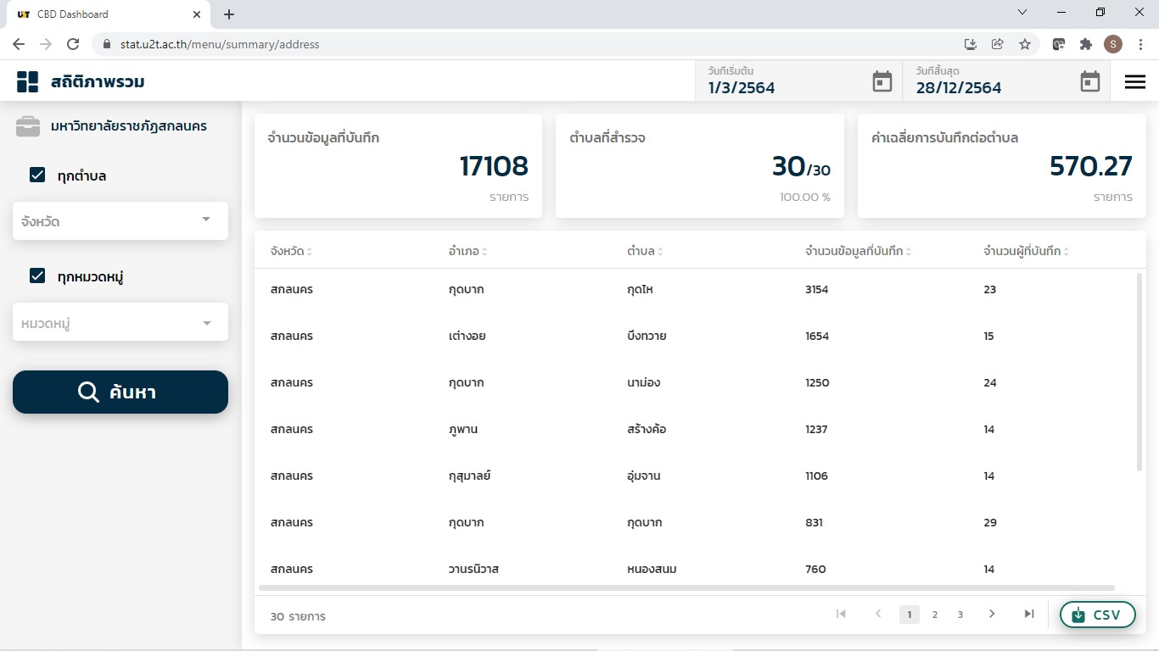
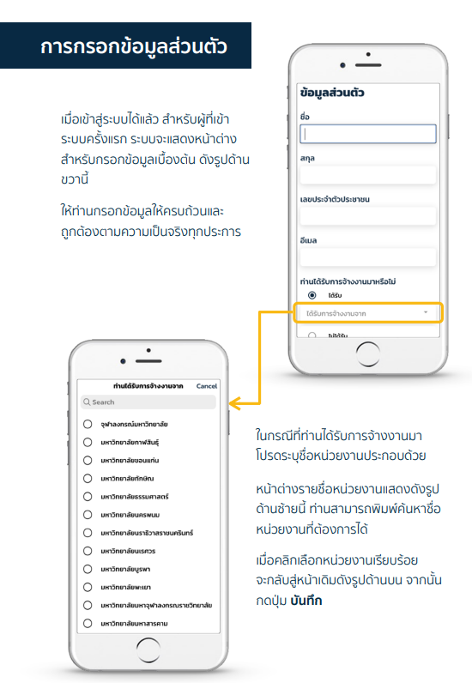
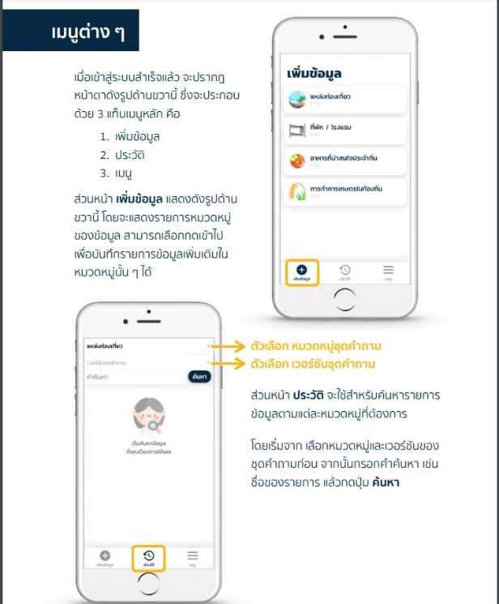
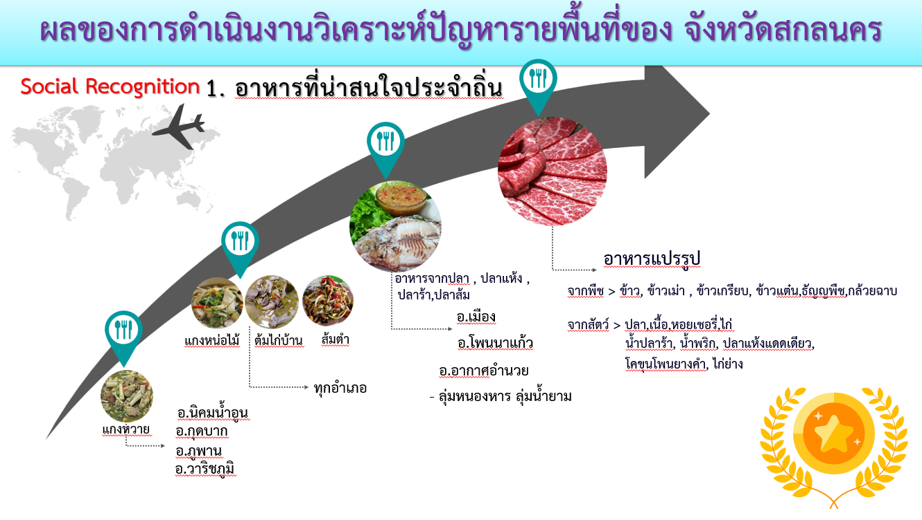
การจัดทำฐานข้อมูลขนาดใหญ่ของชุมชน (Community Big Data)
02
Pain Point

Slide 10
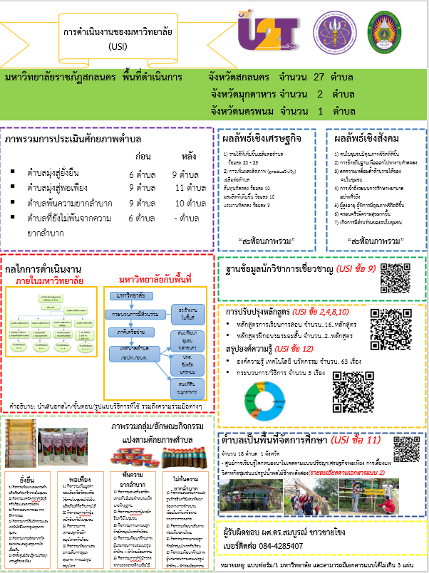
ยกระดับเศรษฐกิจและสังคมรายตำบลแบบบูรณาการโดยมหาวิทยาลัยเป็น System Integrator
03
ผลลัพธ์เศรษฐกิจ
01
02
03
50%
30%
50%
รายได้ที่เพิ่มขึ้นเฉลี่ยต่อตำบล
ร้อยละ 50
ต้นทุนที่ลดลง
ร้อยละ 15 - 20
ผลผลิตที่เพิ่มขึ้น ร้อยละ 50
คนในชุมชนมีคุณภาพชีวิตที่ดีขึ้น
การย้ายถิ่นฐานเพื่อออกไปหางานทำลดลง
3) ลดความเหลื่อมล้ำด้านรายได้ของคนในชุมชน
4) การเข้าถึงระบบการรักษาพยาบาลอย่างทั่วถึง
5) ผู้สูงอายุ ผู้พิการมีคุณภาพชีวิตดีขึ้น
6) ครอบครัวมีความสุขมากขึ้น
7) เกิดการมีส่วนร่วมของคนในชุมชน
ผลลัพธ์เชิงสังคม
USI ของมหาวิทยาลัย

Slide 11
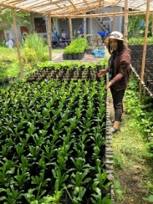
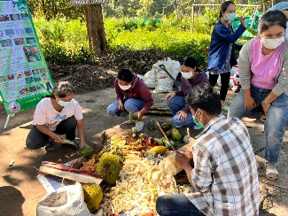
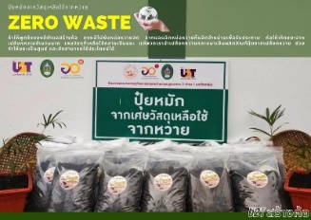
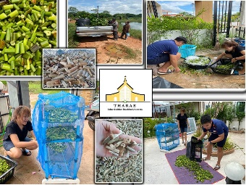
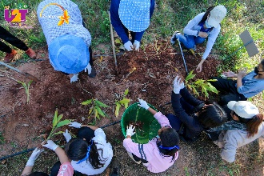
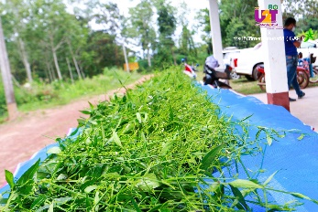
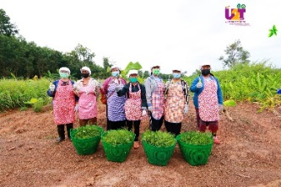
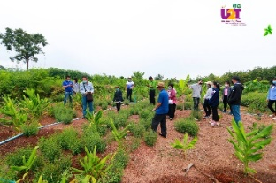
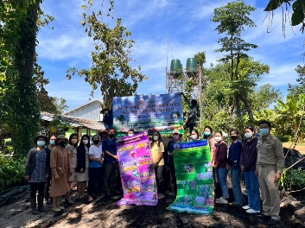
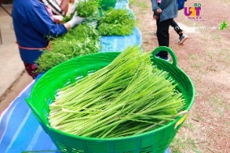
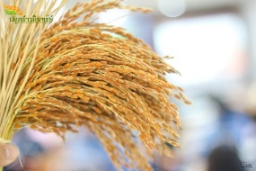
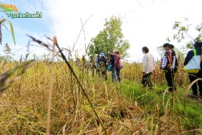
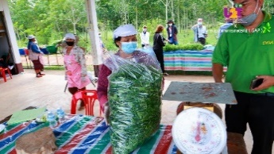
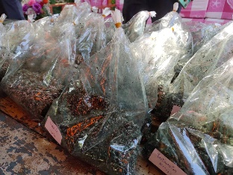
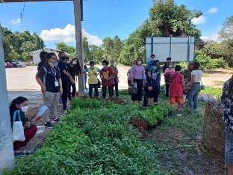
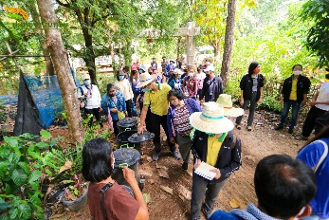
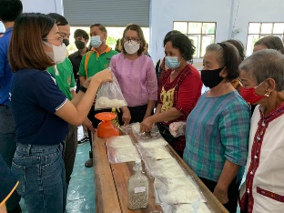
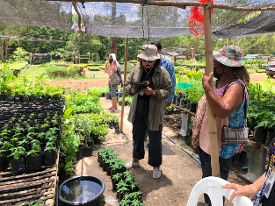
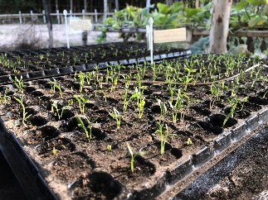
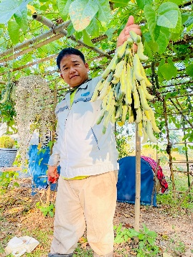
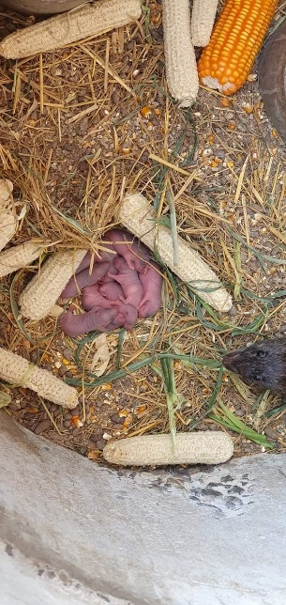
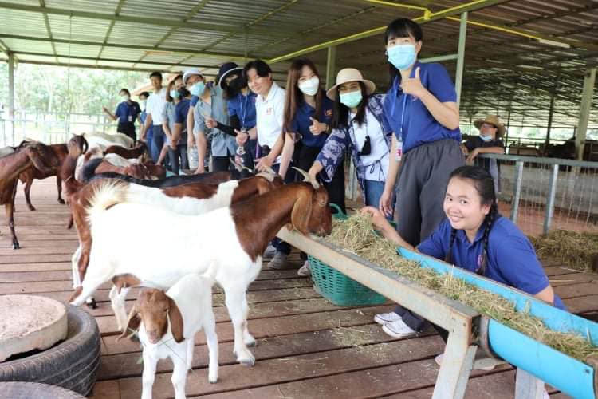
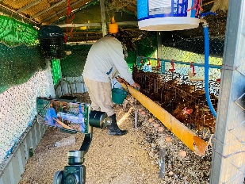
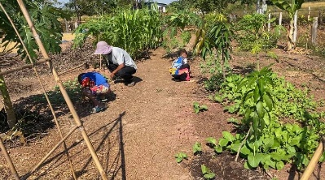
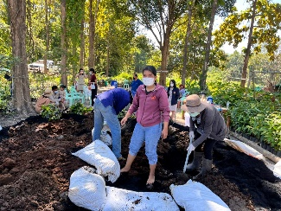
ยกระดับเศรษฐกิจและสังคมรายตำบลแบบบูรณาการโดยมหาวิทยาลัยเป็น System Integrator
03
ด้านเกษตร
การปลูกกระชายป่า
ผักหวานป่า
การทำปุ๋ยหมัก
ปุ๋ยหมักอินทรีจากวัสดุเหลือใช้
ปุ๋ยจากผักตบชวา
ผักชีฝรั่ง
กิจกรรมส่งเสริมการปลูกพืชสมุนไพร
ตะไคร้หอมไล่ยุง
ข้าวอินทรีย์
ส่งเสริมการปลูกพืชปลอดสารพิษ
ฟ้าทลายโจร
เกษตรทฤษฎีใหม่
การทำปุ๋ยหมัก
ส่งเสริมการปลูกพืชปลอดสารพิษ
อบรมและส่งเสริมการปลูกข้าวอินทรีย์ พร้อมแนะนำวิธีการคัดเลือกพันธุ์ข้าว
การเพาะพันธุ์พืช
ส่งเสริมการเลี้ยงแพะ
เกษตรทฤษฎีใหม่
ส่งเสริมการเลี้ยงหนูพุก

Slide 12
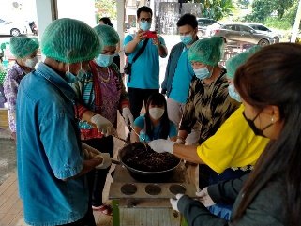
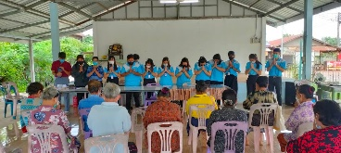
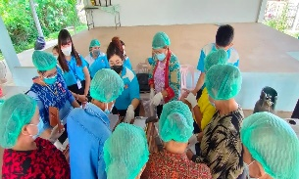
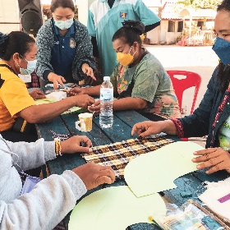
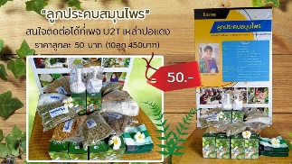
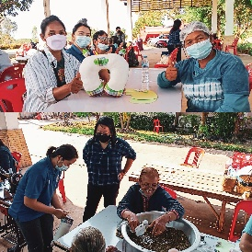
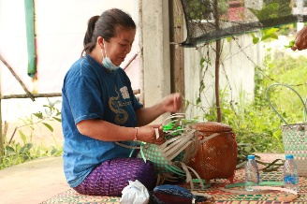
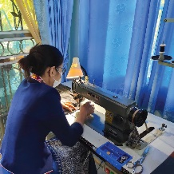
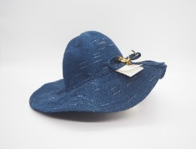
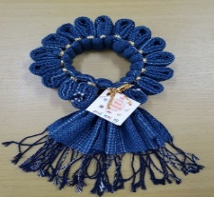
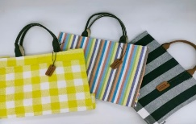
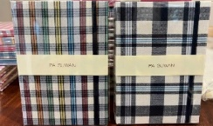
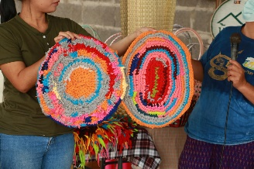
ยกระดับเศรษฐกิจและสังคมรายตำบลแบบบูรณาการโดยมหาวิทยาลัยเป็น System Integrator (ต่อ)
03
ด้านพัฒนาสัมมาอาชีพ
ผลิตภัณฑ์เกี่ยวกับผ้า 42 ผลิตภัณฑ์
กิจกรรมติดตามผล ส่งเสริมสัมมาชีพในกลุ่มเปราะบาง
ร่มผ้าย้อมคราม
รองเท้าผ้าย้อมคราม
ลูกประคบสมุนไพร
หมอนรองคอ
กระเป๋าผ้าย้อมคราม
หมวกผ้าย้อมคราม
ผ้าซิ่น ลายขอไต่เครือ
หมวกผ้าย้อมคราม
รองเท้าผ้าย้อมคราม
เสือยืดย้อมคราม
การถักพรมเช็ดเท้า
กระเป๋าผ้าขาวม้า
สมุดผ้าขาวม้า
หมวกผ้าคราม
พวงมาลัยผ้าขาวม้า
กระเป๋าผ้าย้อมคราม
แปรรูปผ้าคราม
ผ้าคลุมไหล่ ลายครามเชิงชุม
ผ้าถุง ลายขอ
ผ้าพันคอย้อมคราม
สายคล้องแมสผ้าคราม
การทำหมอนรองคอ
Marketing Digital Online
ผ้าขาวม้าย้อมสีธรรมชาติดอกดาวเรือง

Slide 13
ยกระดับเศรษฐกิจและสังคมรายตำบลแบบบูรณาการโดยมหาวิทยาลัยเป็น System Integrator (ต่อ)
03
ด้านพัฒนาสัมมาอาชีพ
ผลิตภัณฑ์เกี่ยวกับผ้า (ต่อ)
กระเป๋าจากกก
ผลิตภัณฑ์จากผ้าขาวม้าทอมือ
ผลิตภัณฑ์จากผ้าย้อมครามถักมือ
สมุดผ้าขาวม้า
พวงมาลัยผ้าขาวม้า
หมวกปีกกว้าง
ลูกประคบมือ
ผ้าทอแบบกล่อง
หมวกผ้าคราม
กระเป๋าใบเล็ก
ผ้าครามแบบกล่อง
ชุดผ้าพื้นเมือง
กระเป๋าผ้าคราม
กระเป๋าผ้าขาวม้า

Slide 14
ยกระดับเศรษฐกิจและสังคมรายตำบลแบบบูรณาการโดยมหาวิทยาลัยเป็น System Integrator (ต่อ)
03
ด้านพัฒนาสัมมาอาชีพ
ผลิตภัณฑ์แปรรูปอาหาร จำนวน 27 ผลิตภัณฑ์
ข้าวเกรียบ
ครองแครงกรอบ
ข้าวฮาง
ผงจมูกข้าวฮางงอก
หนูพุกแช่แข็ง
หอยเชอรี่เสียบไม้
ผลิตภัณฑ์ข้าวฮาง
ผลิตภัณฑ์ข้าวฮาง
มะม่วงกวน
แหนมหมู
ข้าวฮาง
น้ำพริกตาแดง
ปลาส้มหมักสมุนไพร
ไส้กรอกอีสาน
แหนมเห็ดนางฟ้า
น้ำพริกเห็ดน้ำฟ้า
เห็ดสามอย่าง
น้ำพริกปลาแห้ง
กล้วยฉาบ
แหนมกระดูกอ่อน
ข้าวฮางงอกสามสี ข้าวฮางงอกมะลิ
ข้าวฮางไรท์เบอร์รี่
ปลาส้ม
น้ำผลไม้
มะม่วงหาวดอง
น้ำหมากเม่า
ผลิตภัณฑ์จากดักแด้
ชาสมุนไพร
14

Slide 15
ยกระดับเศรษฐกิจและสังคมรายตำบลแบบบูรณาการโดยมหาวิทยาลัยเป็น System Integrator
03
ผลิตภัณฑ์แปรรูป จำนวน 22 ผลิตภัณฑ์
ลูกกลิ้งน้ำมันไพล
ขี้ผึ้งไพล
สบู่น้ำนมข้าว
เสื่อพับลายดอกไม้
น้ำมันนวด
ยาหม่องไพล
ลูกประคบสมุนไพร
ผ้าทอแบบกล่อง
ไม้กวาดจากขวดพลาสติก
เสื่อกกย้อมฝาง
กระเป๋าสานพลาสติก
สบู่เกลือ
ครีมอาบน้ำน้ำนมข้าว
เกลือสครับผิว
ลูกประคบสมุนไพร
กระเป๋าผ้าย้อม
แคปซูลฟ้าทลายโจร
ตะกร้าหวาย
ตะกร้าหวาย
แฮลกอฮอล์
ด้านพัฒนาสัมมาอาชีพ
ชุดดริปกาแฟจากไม้ไผ่
ตะกร้าสานไม้ไผ่
15

Slide 16
ยกระดับการท่องเที่ยวของชุมชน และสร้างรายได้ให้ชุมชนอย่างยั่งยืน
ยกระดับเศรษฐกิจและสังคมรายตำบลแบบบูรณาการโดยมหาวิทยาลัยเป็น System Integrator (ต่อ)
03
" น้ำตกแก่งกุลา " เป็นน้ำตกเล็กๆ ที่ตั้งอยู่ในเขตอุทยานภูผาเหล็ก บ้านดอนส้มโฮง หมู่ 2 ต.ค้อเขียว อ.วาริชภูมิ จ.สกลนคร
แหล่งท่องเที่ยวเชิงเกษตร
แหล่งท่องเที่ยวอำเภอเต่างอย
พัฒนาเส้นทางท่องเที่ยว
พัฒนาเส้นทางท่องเที่ยว
พัฒนาเส้นทางท่องเที่ยว

Slide 17
เกิดการพัฒนาตามปัญหาและความต้องการของชุมชน
04
มหาวิทยาลัยจัดประชุมเชิงปฏิบัติการ วิธีการศึกษาข้อมูลศักยภาพตำบล (Tambon Profile)
ลงพื้นที่เพื่อสำรวจความต้องการของชุมชน (Tambon Profile)
การพัฒนาสัมมาอาชีพและสร้างอาชีพใหม่ (ยกระดับสินค้า OTOP/อาชีพอื่น ๆ)
การสร้างและพัฒนา Creative Economy การยกระดับการท่องเที่ยว
การส่งเสริมด้านสิ่งแวดล้อม
การนำองค์ความรู้ไปช่วยบริการชุมชน
* ศึกษาความต้องการของชุมชนจาก Tambon Profile แล้วนำไปจัดกิจกรรม ประกอบด้วย การพัฒนาสัมมาอาชีพและสร้างอาชีพใหม่ การสร้างและพัฒนา Creative Economy การนำองค์ความรู้ไปช่วยบริการชุมชน การส่งเสริมด้านสิ่งแวดล้อม
การทำพิมเสนน้ำสมุนไพร
การเก็บขยะในชุมชน/ทำความสะอาดชุมชน โรงเรียน วัด

Slide 18
หน่วยงานที่รับผิดชอบพื้นที่ตำบลภายใต้โครงการ U2T ระยะที่ 1 และ U2T ระยะที่ 2 ดังนี้
คณะครุศาสตร์ 7 ตำบล
คณะวิทยาศาสตร์และเทคโนโลยี 8 ตำบล
คณะมนุษยศาสตร์ฯ 8 ตำบล
คณะเทคโนโลยีอุตสาหกรรม 7 ตำบล
ระยะที่ 1 - 2
คณะวิทยาการจัดการ 7 ตำบล
คณะเทคโนโลยีการเกษตร 8 ตำบล
หน่วยงาน | ระยะที่ 1 |  |  | ระยะที่ 2
 | จังหวัด | อำเภอ | ตำบล | จังหวัด | อำเภอ | ตำบล
คณะครุศาสตร์ | สกลนคร | เมืองสกลนคร | 1 ท่าแร่ | สกลนคร | เมืองสกลนคร | 1. โคกก่อง
 | สกลนคร | เมืองสกลนคร | 2 ม่วงลาย | สกลนคร | เมืองสกลนคร | 2. ดงชน
 | สกลนคร | พังโคน | 3. พังโคน | สกลนคร | อากาศอำนวย | 3. วาใหญ่
 | สกลนคร | พังโคน | 4. ไฮหย่อง
คณะวิทยาศาสตร์และเทคโนโลยี | สกลนคร | เมืองสกลนคร | 5. เหล่าปอแดง | มุกดาหาร | ดงหลวง | 4. ดงหลวง
 | สกลนคร | กุดบาก | 6. นาม่อง | สกลนคร | พรรณานิคม | 5. นาใน
 | สกลนคร | คำตากล้า | 7. แพด | สกลนคร | เมืองสกลนคร | 6. ธาตุนาเวง
 | มุกดาหาร | เมืองมุกดาหาร | 8. นาโสก | สกลนคร | เมืองสกลนคร | 7. พังขว้าง
คณะมนุษยศาสตร์และสังคมศาสตร์ | สกลนคร | วาริชภูมิ | 9. ค้อเขียว | นครพนม | โพนสวรรค์ | 8. นาหัวบ่อ
 | สกลนคร | นิคมน้ำอูน | 10. หนองบัว | สกลนคร | เจริญศิลป์ | 9. ทุ่งแก
 | สกลนคร | วานรนิวาส | 11. หนองสนม | สกลนคร | นิคมน้ำอูน | 10. หนองปลิง
 | สกลนคร | โคกศรีสุพรรณ | 12. ด่านม่วงคำ | สกลนคร | พรรณานิคม | 11. บะฮี

Slide 19
หน่วยงานที่รับผิดชอบพื้นที่ตำบลภายใต้โครงการ U2T ระยะที่ 1 และ U2T ระยะที่ 2 ดังนี้
หน่วยงาน | ระยะที่ 1 |  |  | ระยะที่ 2
 | จังหวัด | อำเภอ | ตำบล | จังหวัด | อำเภอ | ตำบล
คณะวิทยาการจัดการ | สกลนคร | อากาศอำนวย | 13. ท่าก้อน | สกลนคร | โคกศรีสุพรรณ | 12. ตองโขบ
 | สกลนคร | สว่างแดนดิน | 14. พันนา | สกลนคร | โคกศรีสุพรรณ | 13. แมดนาท่ม
 | สกลนคร | โคกศรีสุพรรณ | 15. เหล่าโพนค้อ | สกลนคร | พรรณานิคม | 14. สว่าง
 | สกลนคร | โพนนาแก้ว | 16. บ้านแป้น
คณะเทคโนโลยีอุตสาหกรรม | สกลนคร | พรรณานิคม | 17. นาหัวบ่อ | สกลนคร | กุสุมาลย์ | 15. นาเพียง
 | สกลนคร | เต่างอย | 18. นาตาล | สกลนคร | กุสุมาลย์ | 16. นาโพธิ์
 | สกลนคร | เต่างอย | 19. จันทร์เพ็ญ | สกลนคร | กุสุมาลย์ | 17. โพธิไพศาล
 | สกลนคร | ดงหลวง | 20. กกตูม
คณะเทคโนโลยีการเกษตร | สกลนคร | บ้านม่วง | 21. ม่วง | สกลนคร | โพนนาแก้ว | 18. เชียงสือ
 | สกลนคร | ส่องดาว | 22. วัฒนา | สกลนคร | ภูพาน | 19. หลุบเลา
 | สกลนคร | เจริญศิลป์ | 23. โคกศิลา | สกลนคร | อากาศอำนวย | 20. นาฮี
 | สกลนคร | ภูพาน | 24. สร้างค้อ | มุกดาหาร | เมืองมุกดาหาร | 21. บางทรายใหญ่
สถาบันวิจัยและพัฒนา | สกลนคร | กุสุมาลย์ | 25. อุ่มจาน
 | สกลนคร | กุดบาก | 26. กุดบาก
 | สกลนคร | กุดบาก | 27. กุดไห
 | สกลนคร | เต่างอย | 28. บึงทวาย
ศูนย์ CEAE | นครพนม | นาหว้า | 29. นางัว
ศูนย์ AIC | สกลนคร | เต่างอย | 30. เต่างอย
รวมทั้งสิ้น | 3 จังหวัด | 22 อำเภอ | 30 ตำบล | 3 จังหวัด | 12 อำเภอ | 21 ตำบล

Slide 20
“การถอดบทเรียนโครงการยกระดับเศรษฐกิจและสังคมรายตำบลแบบบูรณาการ U2T
1 ตำบล 1 มหาวิทยาลัย (มหาวิทยาลัยสู่ตำบล สร้างรากแก้วให้ประเทศ : U2T)”
A ประธานตำบลและคณะกรรมการตำบล
ประเด็นการถอดบทเรียน
1. การจ้างงานทั้ง 3 กลุ่ม
- ความคิดเห็นเกี่ยวกับภาระงานผู้รับจ้างงาน (บัณฑิต ประชาชนและนักศึกษา) ข้อดี ข้อเสีย และข้อเสนอแนะ
2. ปัญหาและอุปสรรคต่อการดำเนินโครงการ
- ความรู้ความเข้าใจโครงการ
- การติดต่อประสานงาน
- ด้านพื้นที่/การดำเนินงานในพื้นที่
- อื่นๆ
3.ปัจจัยที่เอื้อที่ส่งเสริมต่อการดำเนินโครงการ
4.ผลที่ได้รับจากการดำเนินโครงการ
- การเรียนรู้/ประโยชน์ที่ได้รับ
-ความสำเร็จตามที่คาดหวังในการพัฒนาตำบล
5. แนวทาง/ข้อเสนอแนะการพัฒนาตำบล
6. ข้อเสนอแนะในการพัฒนาตำบลและพื้นที่ ในระยะที่ 2
B ตัวแทนบัณฑิต
C ตัวแทนประชาชน

Slide 21
“การถอดบทเรียนโครงการยกระดับเศรษฐกิจและสังคมรายตำบลแบบบูรณาการ U2T
1 ตำบล 1 มหาวิทยาลัย (มหาวิทยาลัยสู่ตำบล สร้างรากแก้วให้ประเทศ : U2T)”
ประเด็นการถอดบทเรียน
1.การมีส่วนร่วมกับโครงการ
2.ปัญหาด้านต่างๆที่พบระหว่างการดำเนินโครงการ เช่น ด้านเวลา สถานที่ บุคลากร
3.ข้อเสนอแนะต่อโครงการในมุมมองนักศึกษา
- การเรียนรู้/ประโยชน์ที่ได้รับ
-ความสำเร็จตามที่คาดหวังในการพัฒนาตำบล
D ตัวแทนนักศึกษา

Slide 22
Thank you

